Slide 1
3. ročník
KRAJINA
Mgr. Mariana Bančanská

Slide 2
SAČUROV

Slide 3
Pozorne čítaj
a
vyber správnu možnosť.

Slide 4
Ako sa volá naša vlasť?
Slovensko
Poľsko
Česko

Slide 5
Ako sa volá obec, v ktorej
navštevuješ školu?
Sačurov
Dlhé
Klčovo
Davidov

Slide 6
Ako sa volá potok, ktorý
preteká obcou Sačurov?
Oľšava
Topľa
Ondava

Slide 7
Ktorá obec nie je susedom
Sačurova?
Dlhé
Klčovo
Nižný
Hrabovec
Sečovská
Polianka

Slide 8
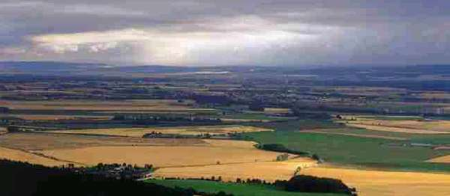
Aká krajina je zobrazená na obrázku?
rovinatá
hornatá

Slide 9
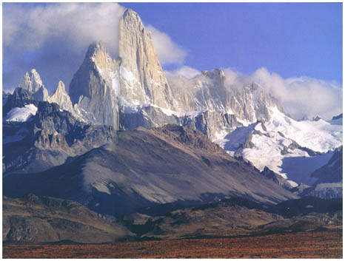
Aká krajina je zobrazená na brázku?
rovinatá
hornatá

Slide 10
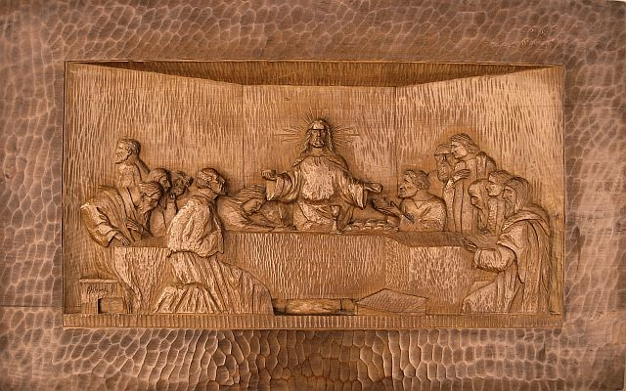
Kto je tvorcom tohto obrazu?
rezbár
maliar
fotograf

Slide 11
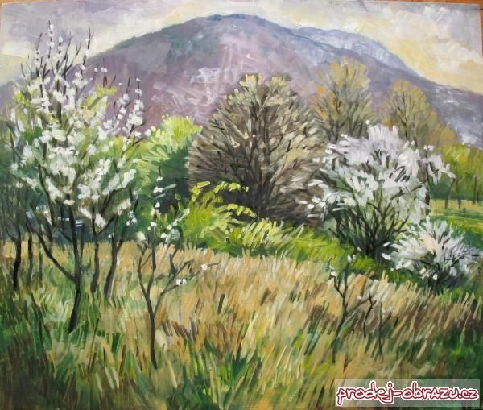
Kto je tvorcom tohto obrazu?
rezbár
fotograf
maliar

Slide 12
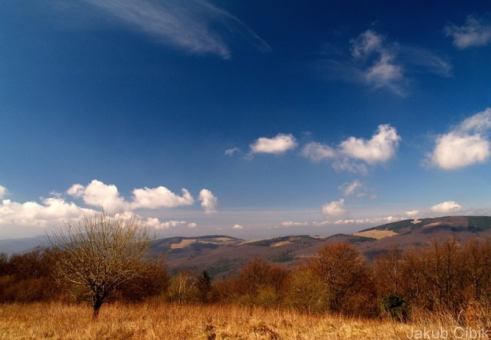
Kto je tvorcom tohto obrazu?
fotograf
maliar
rezbár

Slide 13
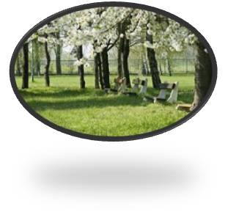
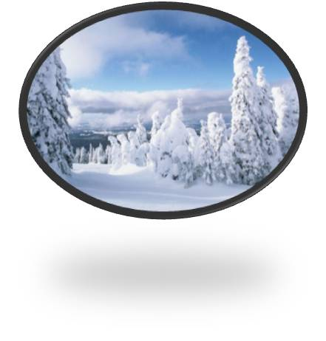
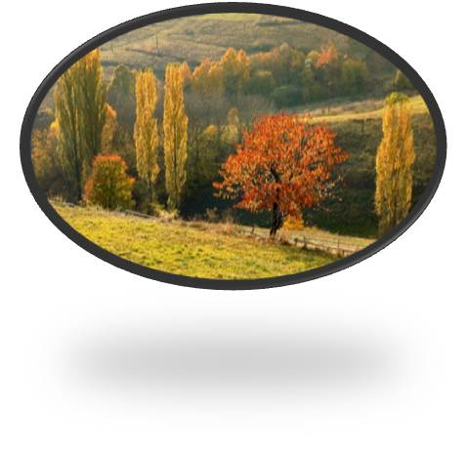
Kde je zobrazená jarná
krajina?

Slide 14
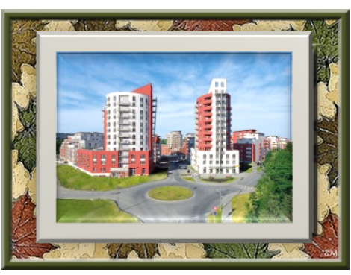
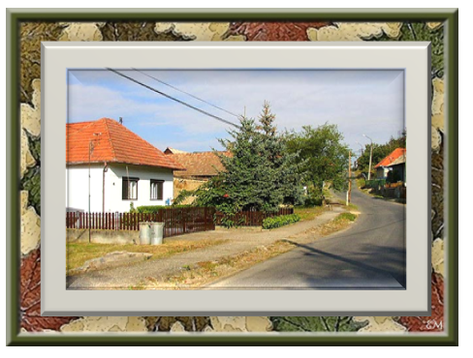
Kde je zobrazená mestská
krajina?

Slide 15
ZDROJE:
www.vivo.sk
www.rezbarstvo.sk
www.prodej-obrazu.cz
www.sunhome.ru
www.ephoto.sk
www.newliving.cz
www.regiontekov.sk
www.gify.nou.com
www.beruska8.cz
Šablona: E. Maninová

Slide 16
SAČUROV

